Slide 1



모나카
메타버스 에듀태크 개발자트랙 2회차 모나카팀 프레젠테이션

Slide 2

목차
1.
프로젝트 개요
3.
UI / 기능 소개
2.
프로젝트 설계
4.
프로젝트 구조

Slide 3
Part 1,
프로젝트 개요
1-1. 팀원 소개
1-2. 프로젝트 이름 및 주제
1-3. 프로젝트 주제 선정 동기
1-4. 프로젝트 기간 / 일정

Slide 4
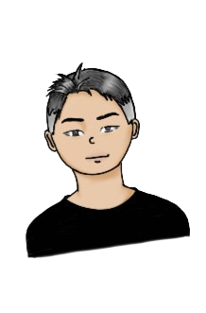
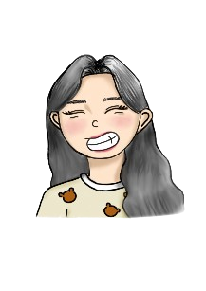
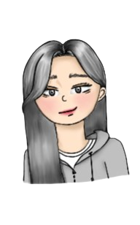
Part 1,
프로젝트 개요
1-1 팀원 소개
김선욱
김예은
염혜정
FullStack
기획 / 페이지 구성
화면 구성 및 UI,
레이아웃 디자인
DB 구축, 매핑 주소 기획
Front End
기획 / 페이지 구성
화면 구성 및 UI,
레이아웃 디자인
자료수집 및 시각화
PPT
Back End
기획 / 페이지 구성
로그인, 회원가입 등
회원관리 시스템
/ 마이페이지
/ 댓글 및 답글 기능

Slide 5
Part 1,
프로젝트 개요
1-2 프로젝트 이름 및 주제
모
나
카
주제
모자를 눌러 쓴
시니어가 내딛는 디지털 세상 속 첫 걸음
✔
시니어 중심 디지털 학습 사이트
나이가 지긋한 어르신이
말씀하셨다.
✔
일상 속 키오스크 사용법 교육
✔
Q&A공간을 통한 교수와 학생간의 소통
카페로 송금하면 되지~?
✔
이벤트를 통한 학습 욕구 증진

Slide 6
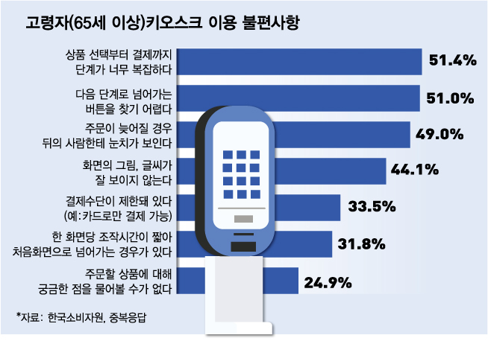
Part 1,
프로젝트 개요
1-3 프로젝트 주제 선정 동기
고령자(65세 이상)키오스크 이용 불편사항
고령자는 디지털 기기의 증가로 인해 새로운 기술에
적응하는 데 어려움을 겪고 있습니다.
자동화된 서비스는 익숙하지 않아, 기존 방식과의
차이로 불편함을 느끼고 있습니다.
이에 대한 교육과 도움이 필요한 상황이라 생각합니다.

Slide 7
Part 1,
프로젝트 개요
1-3 프로젝트 주제 선정 동기
좌측 그래프를 참고하였을 때,
노년층 100% 중 약 76%는 디지털 시대에
변화에 따른 어려움을 겪고있다.
그래서 이에 따른 노인용 인터넷 강의 사이트를 제작하게 되었다.

Slide 8
Part 2,
프로젝트 설계
2-1. 사이트맵
2-2. 데이터베이스 테이블 구조

Slide 9
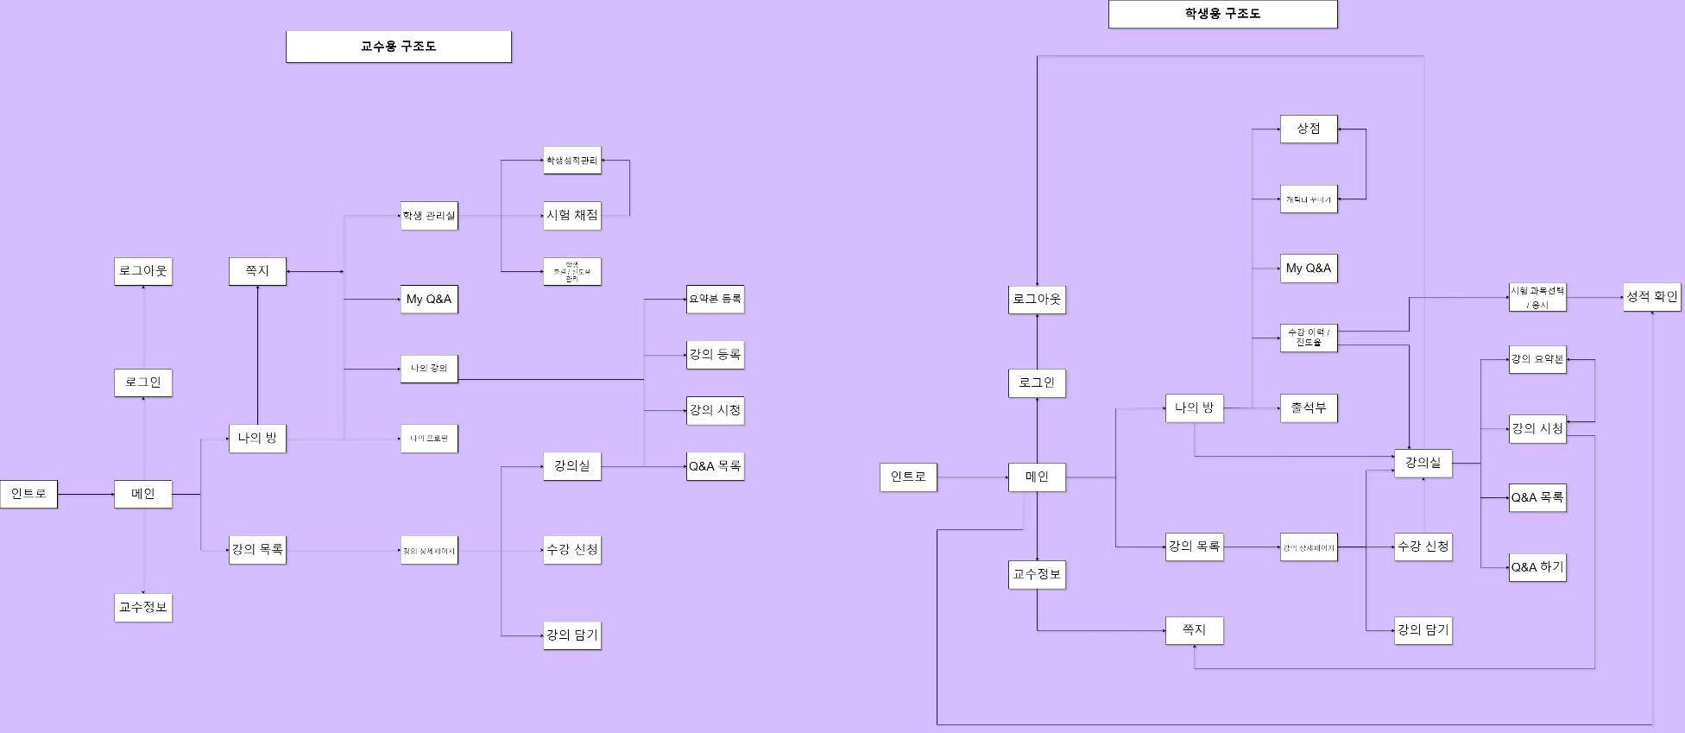
Part 2,
프로젝트 개요
2-1, 사이트맵

Slide 10
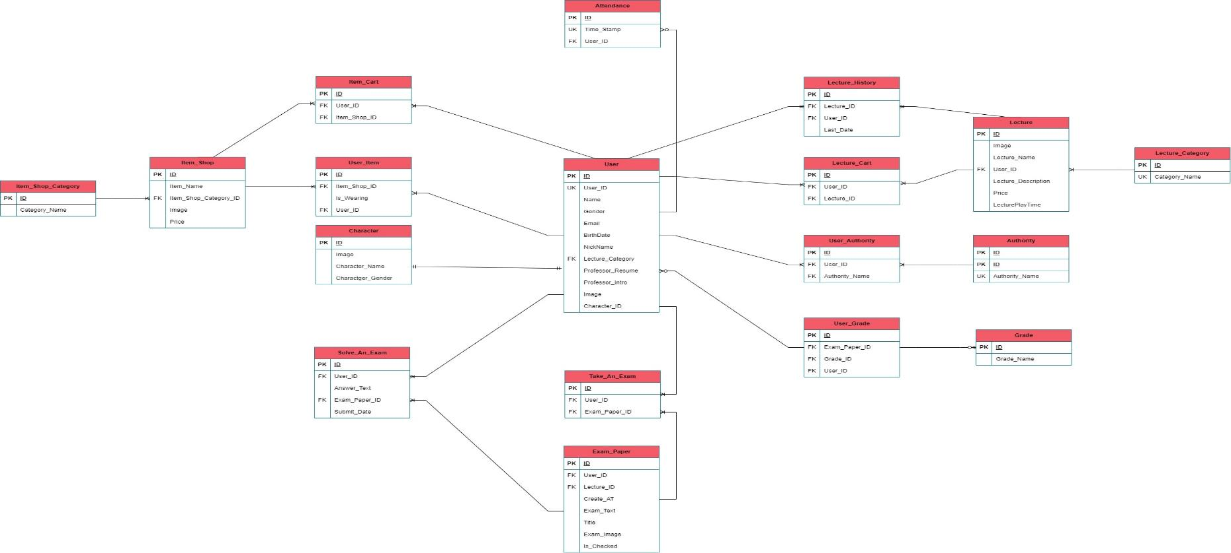
Part 2,
프로젝트 개요
2-2, 데이터베이스 구조

Slide 11
Part 3,
UI / 기능 소개
3-1. 인트로
3-2. 프로젝트 이름 및 주제
3-3. 프로젝트 주제 선정 동기
3-4. 프로젝트 기간 / 일정

Slide 12


Part 3,
UI / 기능 소개
3-1. 인트로
내용을 입력하세요
내용을 입력하세요
내용을 입력하세요

Slide 13
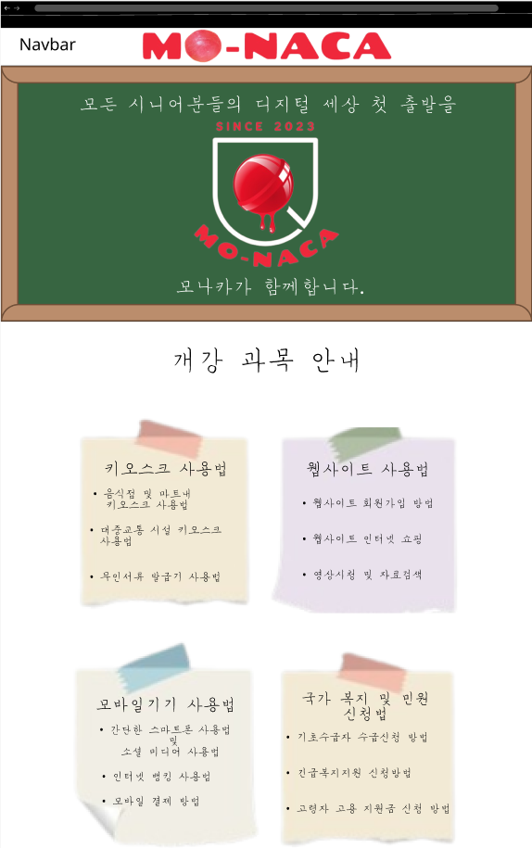
Part 3,
UI / 기능 소개
3-2. 메인 1
내용을 입력하세요
내용을 입력하세요
내용을 입력하세요

Slide 14
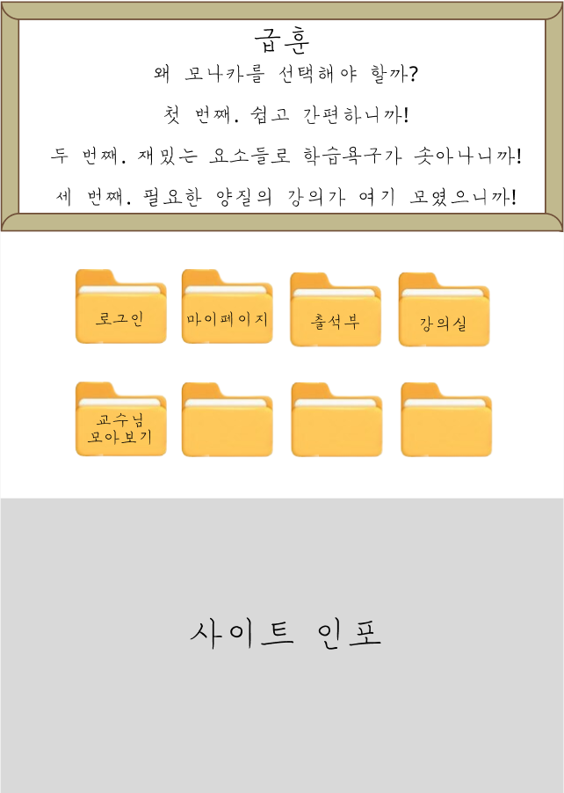
Part 3,
UI / 기능 소개
3-3. 메인 2
내용을 입력하세요
내용을 입력하세요
내용을 입력하세요

Slide 15

“마무리 문장을 써주세요”

